Slide 1
Vyčíslitelnost a složitost výpočtů

Slide 2
Časová složitost algoritmu
Časová složitost algoritmu popisuje, jak se doba běhu algoritmu mění v závislosti na velikosti vstupních dat.
Především u velkých dat.
Časová složitost se obvykle vyjadřuje pomocí tzv. asymptotické notace (Horní odhad růstu).

Slide 3
Časová složitost algoritmu
O(1) – Konstanta:
Algoritmus běží vždy ve stejném čase bez ohledu na velikost vstupu.
Příklad: Přístup k prvku v poli pomocí indexu.
O(n) – Lineární:
Doba běhu algoritmu roste přímo úměrně s velikostí vstupu.
Příklad: Prohledání nesetříděného seznamu s n prvky.
O(log n) – Logaritmická:
Časová složitost roste pomaleji než velikost vstupu, což je typické pro algoritmy, které opakovaně dělí problém na menší části.
Příklad: Binární vyhledávání.
O(n log n) – Lineárně logaritmická:
Typická pro efektivní třídicí algoritmy jako je quicksort nebo mergesort.
Časová složitost roste rychleji než lineární, ale pomaleji než kvadratická.

Slide 4
Časová složitost algoritmu
O(n²) – Kvadratická:
Doba běhu roste úměrně druhé mocnině velikosti vstupu.
Příklad: Třídění bublinkou (bubble sort).
O(2^{n}) – Exponenciální:
Časová složitost exponenciálně roste s velikostí vstupu.
Příklad: Rekurzivní řešení problému cestujícího obchodníka.
O(n!) – Faktoriální:
Extrémně náročné algoritmy, kde doba běhu dramaticky roste s velikostí vstupu.
Příklad: Brute-force.

Slide 5
Časová složitost algoritmu
1. Identifikace základních operací algoritmu
Každý algoritmus je sestaven z jednotlivých operací, jako jsou:
Přiřazení hodnot proměnným
Podmínky (if-else)
Smyčky (for, while)
Rekurze

Slide 6
Časová složitost algoritmu
1. Identifikace základních operací algoritmu
Každý algoritmus je sestaven z jednotlivých operací, jako jsou:
Přiřazení hodnot proměnným
Podmínky (if-else)
Smyčky (for, while)
Rekurze

Slide 7
Časová složitost algoritmu
2. Analýza smyčky
Smyčky (cykly) mají velký vliv na časovou složitost algoritmu, protože určují, jak často se provádí základní operace.
Jednoduchá smyčka, která běží n krát má časovou složitost O(n).
Smyčka uvnitř smyčky (vnořená smyčka) má složitost násobenou, tj. pro dvě vnořené smyčky, kde každá běží n krát, bude celková složitost O(n²).

Slide 8
Časová složitost algoritmu
3. Podmínky
Podmínky (if-else) mohou mít různé větve, ale z hlediska asymptotické notace se uvažuje vždy ta nejhorší možná větev (worst-case analýza).
Pokud rozhodnutí v podmínce nijak neovlivňuje složitost (provádí se jen jednou), přidává jen O(1) (konstantní složitost).

Slide 9
Časová složitost algoritmu
4. Rekurze
U rekurzivních algoritmů musíte vytvořit tzv. rekurentní vztah a analyzovat ho.
Příklad:
Binární vyhledávání: Rozdělí vstup na polovinu v každém kroku, což vede k O(log n).
Třídění pomocí merge sortu: Rozděluje vstupní seznam a kombinuje je zpět, což vede k O(n log n).

Slide 10
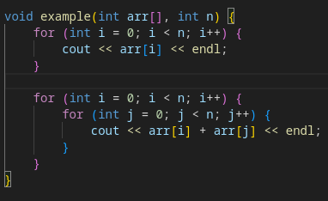
Časová složitost algoritmu

Slide 11
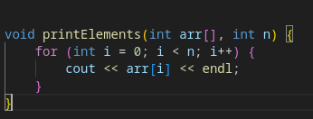
Časová složitost algoritmu

Slide 12
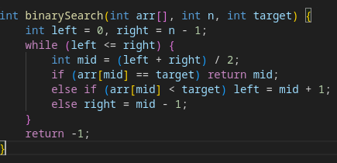
Časová složitost algoritmu

Slide 13
Prostorová složitost algoritmů

Slide 14
Prostorová složitost algoritmů
Množství paměti potřebné pro běh algoritmu vzhledem k velikosti vstupu.
U paměťově náročných výpočtů nebo aplikací, kde je omezená paměť.
Časová složitost hodnotí, jak dlouho algoritmus běží, zatímco prostorová složitost zohledňuje, kolik paměti využívá.
Ideální algoritmy jsou efektivní jak časově, tak prostorově, ale často je potřeba najít kompromis mezi těmito dvěma faktory.

Slide 15
Prostorová složitost algoritmů
O(1) – Konstantní:
Algoritmus potřebuje konstantní paměť, bez ohledu na velikost vstupu.
Příklad: Vyhledání minimálního nebo maximálního čísla v seznamu (pouze několik proměnných).
O(log n) – Logaritmická:
Objevuje se u rekurzivních algoritmů, které dělí problém na poloviny.
Příklad: rekurzivní binární hledání.
O(n) – Lineární:
Paměťové nároky algoritmu rostou přímo úměrně velikosti vstupu.
Příklad: Kopírování pole, kde je potřeba nová paměť pro každý prvek vstupního pole.

Slide 16
Prostorová složitost algoritmů
O(n log n) – Lineárně-logaritmická prostorová složitost
Vzácné – nastává, pouze když na každé z log n úrovní dělení vzniká nová kopie dat, která se uchovává zároveň
O(n²) – Kvadratická:
Algoritmus potřebuje paměť, která roste kvadraticky s velikostí vstupu.
Příklad: Dynamické programování.
O(2ⁿ) – Exponenciální prostorová složitost
Objevuje se v algoritmech, které generují nebo ukládají všechny podmnožiny nebo kombinace prvků, protože počet těchto množin je 2ⁿ.
Ukládání všech podmnožin množiny.

Slide 17
Prostorová složitost algoritmů
O(n!) – Faktoriální prostorová složitost
Nastává v případech, kdy algoritmus ukládá všechna možná uspořádání nebo kombinace prvků. Běžně se objevuje u algoritmů, které generují a ukládají všechna řešení (například všechny permutace).
Příklad: generování a ukládání všech permutací n prvků.

Slide 18
Prostorová složitost algoritmů
Identifikace konstantní paměti:
Statické datové struktury: Pole, seznamy nebo objekty s pevnou velikostí (například pole s pevnou délkou) představují konstantní paměť, O(1)
int a = 5; int b = 10;

Slide 19

Prostorová složitost algoritmů
Analýza dynamicky alokovaných datových struktur:
Pole, seznamy, objekty: Pokud kód obsahuje struktury, jejichž velikost roste s velikostí vstupu (například seznam, který ukládá všechny prvky z pole), sledujte, jak se mění jejich velikost. Taková struktura obvykle představuje lineární prostorovou složitost O(n).

Slide 20
Prostorová složitost algoritmů
Dvourozměrné datové struktury:
Kvadratická prostorová složitost O(n²) nastává, když algoritmus vyžaduje paměť, která roste s druhou mocninou velikosti vstupu. To se často stává, když algoritmus pracuje s dvourozměrnými datovými strukturami, jako jsou matice nebo tabulky, kde je třeba uložit informace pro každou kombinaci nebo dvojici prvků.

Slide 21
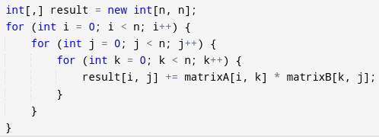
Prostorová složitost algoritmů

Slide 22
Prostorová složitost algoritmů
Logaritmická prostorová složitost:
Prostorová složitost O(log ⁡n) znamená, že algoritmus vyžaduje paměť, která roste logaritmicky vzhledem k velikosti vstupu. To je typické pro algoritmy, které uchovávají pouze malé množství informací o každé úrovni při zmenšování problému na polovinu nebo na jiný pevný zlomek původní velikosti.

Slide 23
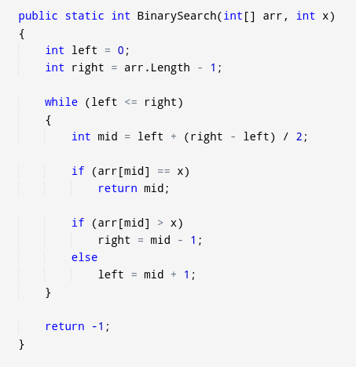
Prostorová složitost algoritmů
Notes:
Log n

